Slide 1

Prawa człowieka i systemy ich ochrony
Temat I Zajęcia wprowadzające: prawa człowieka.

Slide 2
Prawa człowieka i systemy ich ochrony temat I Zajęcia wprowadzające
1. Aktualne problemy praw człowieka
Przyczyny:
Kontrasty społeczne,
Konflikty religijne
Konflikty polityczne
Niezrównoważony rozwój
Problemy związane z kondycją ekonomiczną krajów i regionów
Konflikty na podłożu kulturowym
Konflikty zbrojne

Slide 3
Prawa człowieka i systemy ich ochrony temat I Zajęcia wprowadzające
prawa człowieka
wolność
godność
wolność jako „druga strona”
„chroniona”
prawo negatywne?
przyrodzona
niezbywalna
„nienaruszalne źródło praw człowieka”
Jakie są?

Slide 4
Prawa człowieka i systemy ich ochrony temat I Zajęcia wprowadzające
Charakter praw człowieka
powszechny - są takie same dla każdego człowieka na całym świecie. Niezależnie od wyznawanych wartości, poglądów, religii czy kultury każdy ma prawo do życia, bezpieczeństwa i wolności osobistej.
przyrodzony - istnieją niezależnie od woli władzy czy przepisów prawa, państwo ich nie nadaje, a jedynie tworzy system ich ochrony;
niezbywalny - żadna władza nie może nam ich odebrać, nie można się ich zrzec czy zrezygnować z nich - nie mogę np. oddać się w niewolę. Posiadamy prawa człowieka, nawet jeśli nie uznaje ich jakieś państwo lub kiedy są one naruszane.
nienaruszalny - "prawa człowieka istnieją niezależnie od władzy i nie mogą być przez władze dowolnie regulowane"
naturalny - człowiek posiada je z racji godności osobowej, człowieczeństwa, a nie z powodu czyjejś decyzji czy nadania.
niepodzielny - wszystkie prawa człowieka stanowią integralną i współzależną całość

Slide 5
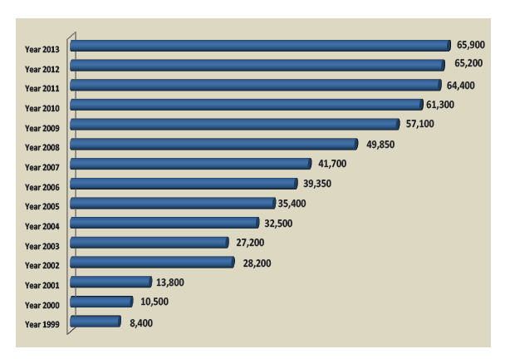
Prawa człowieka i systemy ich ochrony temat I Zajęcia wprowadzające

Slide 6
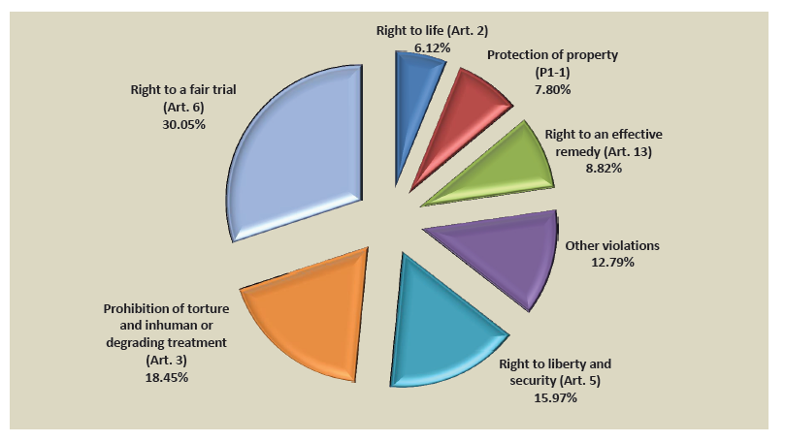
Prawa człowieka i systemy ich ochrony temat I Zajęcia wprowadzające

Slide 7
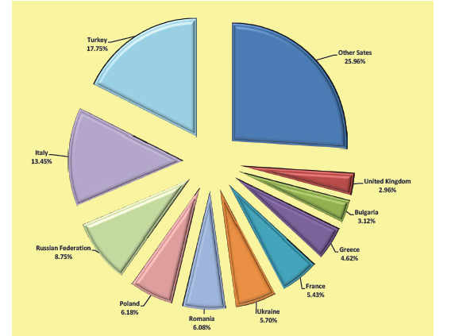
Prawa człowieka i systemy ich ochrony temat I Zajęcia wprowadzające

Slide 8
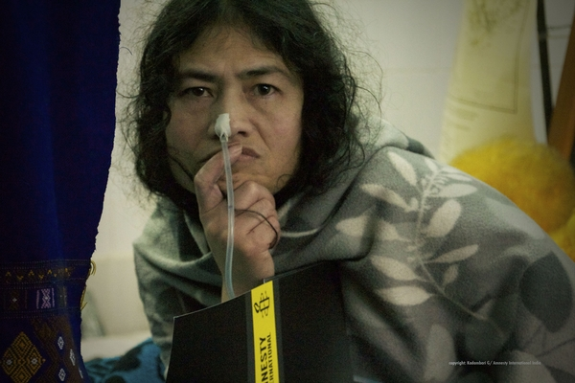
Prawa człowieka i systemy ich ochrony temat I Zajęcia wprowadzające
Głośne przypadki łamania praw człowieka?
przykład I
Indie, protest Irom Sharmila
Obywatelka Indii, Irom Sharmira przez kilka lat protestowała przeciwko zbyt szerokim uprawnieniom policji państwowej w zakresie wykorzystywania broni palnej w stosunku do obywateli.
Żródło: Strona internetowa Amnesty International Polska, http://amnesty.org.pl/amnesty_blog/?p=1540, dostęp 01.10.20134

Slide 9
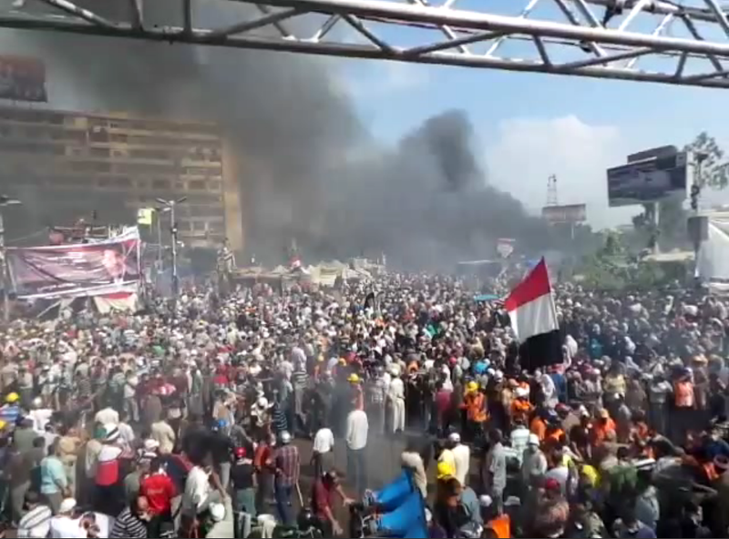
Prawa człowieka i systemy ich ochrony temat I Zajęcia wprowadzające
przykład II
Egipt: nieludzkie traktowanie więźniów, represje w stosunku do Bractwa Muzułmańskiego
14 sierpnia 2013 r. została przeprowadzona akcja likwidacji siedzących obozów zwolenników obalonego systemu. To tzw. „masakra w Kairze”.

Slide 10
Prawa człowieka i systemy ich ochrony temat I Zajęcia wprowadzające
przykład III
Nieludzkie traktowanie więźniów
Sprawa: Ireland v. The United Kingdom, skarga: 5310/71,
Wyrok Europejskiego Trybunału Praw Człowieka z 13 grudnia 1977
(a) długotrwałe stanie w niewygodnych pozycjach
(b) hooding – „zakapturzanie”
(c) hałas
(d) pozbawienie snu
(e) pozbawienie jedzenia i picia: dieta składająca się z chleba i wody.
„holds by sixteen votes to one that the use of the five techniques in August and October 1971 constituted a practice of inhuman and degrading treatment, which practice was in breach of Article 3 (art. 3);
holds by thirteen votes to four that the said use of the five techniques did not constitute a practice of torture within the meaning of Article 3 (art. 3);”
Fragment wyroku

Slide 11
Prawa człowieka i systemy ich ochrony temat I Zajęcia wprowadzające
Systemy źródeł praw człowieka
System krajowy
Konstytucja
ustawa – nie kreują one nowych uprawnień, a jedynie rozwijają
System międzynarodowy
Umowy międzynarodowe
zwyczaj międzynarodowy
(zakaz ludobójstwa, tortur, nieludzkiego karania, niewolnictwa, arbitralnego pozbawiania innych życia)
zasady ogólne prawa międzynarodowego (niedziałanie prawa wstecz, zakaz nadużywania praw, zasada dobrej wiary, słuszności, sprawiedliwości, wyłączenia od wyrokowania we własnej sprawie)

Slide 12
Prawa człowieka i systemy ich ochrony temat I Zajęcia wprowadzające
Tytuł | Data przyjęcia | Data wejścia w życie w stosunku do Polski
Międzynarodowa konwencja w sprawie likwidacji wszelkich form dyskryminacji rasowej | 21 grudnia 1965 | 4 stycznia 1969
Międzynarodowy Pakt Praw Obywatelskich i Politycznych | 16 grudnia 1966 | 18 czerwca 1977
Międzynarodowy Pakt Praw Gospodarczych, Społecznych i Kulturalnych | 16 grudnia 1966 | 18 czerwca 1977
Konwencja w sprawie likwidacji wszelkich form dyskryminacji kobiet | 18 grudnia 1979 | 3 września 1981
Konwencja w sprawie zakazu tortur oraz innego okrutnego, nieludzkiego lub poniżającego traktowania albo karania | 10 grudnia 1984 | 25 sierpnia 1989
Konwencja o Prawach Dziecka | 20 listopada 1989 | 7 lipca 1991
Źródło: Jabłoński A., Prawa człowieka i systemy ich ochrony

Slide 13
Prawa człowieka i systemy ich ochrony temat I Zajęcia wprowadzające
Międzynarodowa Konwencja dotycząca ochrony praw migrujących pracowników i członków ich rodzin | 18 grudnia 1990 | -
Międzynarodowa Konwencja o ochronie wszystkich osób przed wymuszonymi zaginięciami | 20 grudnia 2006 | -
Konwencja o prawach osób niepełnosprawnych | 13 grudnia 2006 | 25 października 2012
Protokół Fakultatywny do Międzynarodowego Paktu Praw Obywatelskich i Politycznych | 16 grudnia 1966 | 7 lutego 1992
Drugi Protokół Fakultatywny do Międzynarodowego Paktu Praw Obywatelskich i Politycznych w sprawie zniesienia kary śmierci | 15 grudnia 1989 | 25 lipca 2014
Źródło: Jabłoński A., Prawa człowieka i systemy ich ochrony

Slide 14
Prawa człowieka i systemy ich ochrony temat I Zajęcia wprowadzające
Protokół fakultatywny do Konwencji w sprawie likwidacji wszelkich form dyskryminacji kobiet | 10 grudnia 1999 | 22 marca 2004
Protokół fakultatywny do Konwencji o prawach dziecka w sprawie angażowania dzieci w konflikty zbrojne | 25 maja 2000 | 7 maja 2005
Protokół fakultatywny do Konwencji o prawach dziecka w sprawie handlu dziećmi, dziecięcej prostytucji i dziecięcej pornografii | 25 maja 2000 | 18 stycznia 2002
Protokół Fakultatywny do Konwencji w sprawie zakazu stosowania tortur oraz innego okrutnego, nieludzkiego lub poniżającego traktowania albo karania | 18 grudnia 2002 | 22 czerwca 2006
Protokół Fakultatywny do Konwencji o prawach osób niepełnosprawnych | 12 grudnia 2006 | -
Protokół Fakultatywny do Międzynarodowego Paktu Praw Gospodarczych, Społecznych i Kulturalnych. | 10 grudnia 2008 | -
Źródło: Jabłoński A., Prawa człowieka i systemy ich ochrony

Slide 15
Prawa człowieka i systemy ich ochrony temat I Zajęcia wprowadzające
Rada Europy
Konwencja o ochronie praw człowieka i podstawowych wolności + Protokoły
Europejska Karta Społeczna
Europejska Konwencja o zapobieganiu torturom oraz nieludzkiemu lub poniżającemu traktowaniu albo karaniu
Europejska Konwencja Ramowa o ochronie mniejszości narodowych
Źródło: Jabłoński A., Prawa człowieka i systemy ich ochrony

Slide 16
Prawa człowieka i systemy ich ochrony temat I Zajęcia wprowadzające
Afryka
Afrykańska), 1981
Karta Praw Człowieka i Ludów, (ang. The African Charter on Human and Peoples' Rights
Unia Europejska
Karta Praw Podstawowych Unii Europejskiej + Orzecznictwo TSUE
Kontynenty amerykańskie
Amerykańska Konwencja Praw Człowieka (ang. American Convention on Human Rights (Pact of San Jose)), 1969.
Źródło: Jabłoński A., Prawa człowieka i systemy ich ochrony

Slide 17
Prawa człowieka i systemy ich ochrony temat I Zajęcia wprowadzające
WOLNOŚĆ
Swoboda podejmowania wolnego wyboru (ograniczona przepisami prawa o charakterze prewencyjnym i represyjnym)
2. Wolności
- reglamentowane
- niereglamentowane (w praktyce będzie chodziło o procesy myślowe jednostki, których reglamentacja z samej ich natury nie jest możliwa)
3. Państwo tworzy system GWARANCJI, mających na celu zapewnienie możliwości realizacji wolności w takim zakresie, który nie jest objęty obowiązującymi z mocy prawa ograniczeniami

Slide 18
Prawa człowieka i systemy ich ochrony temat I Zajęcia wprowadzające
PRAWO CZŁOWIEKA (jako prawo podmiotowe)
Element charakterystyczny: możliwość dochodzenia danych praw – publicznoprawne roszczenie procesowe
w praktyce wiele zależy w tym zakresie od sposobu uregulowania; można zatem biorąc pod uwagę językowe wyrażenie danej treści wskazać:
PRAWA WOLNOŚCIOWE
wyznaczone przez normy sfery zachowań wolne od ingerencji ze strony państwa lub ze strony jednostek
PRAWA NEGATYWNE
nakaz zaniechania podejmowania określonego rodzaju działań

Slide 19
Prawa człowieka i systemy ich ochrony temat I Zajęcia wprowadzające
PRAWA - UPRAWNIENIA
Uprawnienia, których realizacja prowadzi do osiągnięcia danej korzyści przez jednostkę, przy czym korzyść ta stanowi następstwo wywiązania się przez określony podmiot, na którym spoczywa zobowiązanie
PRAWA – KOMPETENCJE
Kompetencja jednostki do dokonania czynności konwencjonalnej która posiada przymiot prawnej doniosłości, skutkujące ustaleniem lub zaktualizowaniem obowiązków podmiotu podległego kompetencji
PRAWA – INSTYTUCJE
Roszczenie o wywiązanie się przez władze państwowe z obowiązku utworzenia określonych instytucji
PRAWA PROCEDURALNE
Ogół instytucji i procedur

Slide 20
Prawa człowieka i systemy ich ochrony temat I Zajęcia wprowadzające
Rodzaje praw i wolności
Prawa i wolności osobiste
Swobody i uprawnienia, zapewniające jednostce nieskrępowany rozwój we wszelkich
płaszczyznach egzystencji, który wolny jest od zewnętrznej ingerencji.
W praktyce mowa tu o pewnej swobodzie decydowania o własnym życiu oraz o
możliwości skorzystania ze środków ochrony w sytuacji zagrożenia tych wolności
praw.
2. Prawa i wolności polityczne
Związane z uczestniczeniem w rządzeniu (pośrednio oraz bezpośrednio.)

Slide 21
Prawa człowieka i systemy ich ochrony temat I Zajęcia wprowadzające
3. Prawa i wolności ekonomiczne, socjalne i kulturalne
4. Prawa podstawowe
5. Prawa i wolności obywatelskie
6. Prawa i wolności indywidualne i zbiorowe (kolektywne)
7. Prawa i wolności „nienaruszalne”, absolutne

Slide 22
Prawa człowieka i systemy ich ochrony temat I Zajęcia wprowadzające
DZIĘKUJĘ ☺

